Slide 1
11장. WAN 기술 (PPP, Frame-Relay)
2012년 2학기
중부대학교 정보보호학과
이병천 교수

Slide 2
WAN이란?
WAN (Wide Area Network)
LAN과 MAN을 포괄하는 광역 네트워크
라우터, 스위치 뿐만 아니라 다양한 장비들이 사용됨
다양한 접속기술과 접속장치들을 통해 네트워크를 구성
WAN에서 사용되는 장치들
모뎀: 아날로그-디지털 신호 변환 장치
WAN 스위치: ATM, Frame-relay 등의 데이터를 교환하기 위해 사용되는 라우터
라우터: DSU/CSU 등을 통해 데이터를 전달받아 이를 처리하는 장치
CSU/DSU (Channel Service Unit/Data Service Unit): T1, T3 등의 전용선을 사용해 데이터 통신하는데 사용되는 장치

Slide 3
2계층 WAN 프로토콜
ATM (Asynchronous Transfer Mode)
데이터를 53바이트 길이의 셀로 나누어 전송
음성, 영상 등 실시간 데이터 전송에 효과적
프레임릴레이 (Frame-relay)
프레임이라 불리는 가변 길이 단위에 데이터를 넣고 재전송과 같은 필요한 오류 정정 기능은 단말 지점에 맡긴다. 이를 통해 전체 데이터 전송 속도를 향상시켰다.
HDLC (High-level Data Link Control)
동기식 시리얼 전송
연결지향성, 비연결지향성 서비스를 모두 지원
시스코 전용, 시스코 라우터의 기본 캡슐화 방식
PPP (Point to Point)
CHAP, PAP라는 보안설정이 가능한 WAN 캡슐화 방식

Slide 4
그림11-1. HDLC
시스코 라우터의 기본 캡슐화 방식은 HDLC
R1(config-router)#do show interface s0/3/0
Serial0/3/0 is up, line protocol is up (connected)
Hardware is HD64570
Internet address is 203.230.7.1/24
MTU 1500 bytes, BW 1544 Kbit, DLY 20000 usec,
reliability 255/255, txload 1/255, rxload 1/255
Encapsulation HDLC, loopback not set, keepalive set (10 sec)
Last input never, output never, output hang never
Last clearing of "show interface" counters never

Slide 5
PPP PAP 설정
PPP (Point to Point)
캡슐화 방식을 PPP로 변경
PAP (Password Authentication Protocol)
패스워드 인증된 라우터들과만 PPP 연결
R1(config)#username R2 password infocomm
R1(config)#int s0/3/0
R1(config-if)#encapsulation ppp R1(config-if)#ppp authentication pap
R1(config-if)#ppp pap sent-username R1 password infocomm
R2(config)#username R1 password infocomm
R2(config)#int s0/3/0
R2(config-if)#encapsulation ppp
R2(config-if)#ppp authentication pap
R2(config-if)#ppp pap sent-username R2 password infocomm

Slide 6
PPP PAP 설정
캡슐화 방식이 PPP로 변경됨
R2(config-if)#do show interface s0/3/0
Serial0/3/0 is up, line protocol is up (connected)
Hardware is HD64570
Internet address is 203.230.7.2/24
MTU 1500 bytes, BW 1544 Kbit, DLY 20000 usec,
reliability 255/255, txload 1/255, rxload 1/255
Encapsulation PPP, loopback not set, keepalive set (10 sec)
LCP Open
Open: IPCP, CDPCP
Last input never, output never, output hang never
Last clearing of "show interface" counters never

Slide 7
디버깅
Debug ppp authentication 명령
암호를 틀리게 입력하면 인증 실패
PPP PAP는 최초연결시 한번만 인증 검사
R1에서 암호 변경
R1(config)#username R2 password info
인터페이스 껐다가 재실행
R2에서 인증 실패
Serial0/3/0 PAP: O AUTH-REQ id 17 len 15
Serial0/3/0 PAP: I AUTH-NAK id 17 len 26 msg is "Authentication failed"
Serial0/3/0 Using hostname from interface PAP
R1에서 암호 복구
R1(config)#username R2 password infocomm
인터페이스 껐다가 재실행
R2에서 인증 성공, 포워딩 상태로 변경
Serial0/3/0 PAP: I AUTH-REQ id 17 len 15
Serial0/3/0 PAP: Authenticating peer
Serial0/3/0 PAP: Phase is FORWARDING, Attempting Forward

Slide 8
PPP CHAP 설정
CHAP (Challenge Handshake Authentication Protocol)
PAP는 사용자이름과 암호를 평문으로 전달. 최초 한번만 인증 검사
CHAP는 3-way handshake 방식으로 주기적 인증 검사
사용자이름과 암호가 MD5 해쉬값으로 전송
R1(config)#username R2 password infocomm
R1(config)#int s0/3/0
R1(config-if)#encapsulation ppp
R1(config-if)#ppp authentication chap
Ping 테스트 확인
R2(config)#username R1 password infocomm
R2(config)#int s0/3/0
R2(config-if)#encapsulation ppp
R2(config-if)#ppp authentication chap

Slide 9
프레임릴레이
프레임릴레이란?
물리계층, 데이터링크계층에서 동작하는 WAN 프로토콜
X.25 패킷스위칭의 오버헤드를 제거
패킷에 오류가 검출되면 오류복원을 제공하는 것이 아니라 패킷을 폐기해 버린다.
하나의 물리적인 회선에 여러 가상회선을 만들어 전용선처럼 취급하여 서비스
가상회선
SVC (Switched Virtual Circuit) – 임시적인 패킷 전송에 사용되는 임시 회선
PVC (Permanent Virtual Circuit) – 고정적인 논리 경로를 가지며 가입자마다 고유 식별번호(DLCI)가 제공됨

Slide 10
프레임릴레이 관련 용어
DLCI (Data Link Connection Identifier)
프레임릴레이에서 각 PVC들을 구별하기 위한 식별주소
LMI (Local Management Interface)
프레임릴레이 스위치와 라우터 사이에서 PVC의 상태정보를 교환하기 위해 사용되는 표준 프로토콜
매 10초마다 채널상태정보 갱신을 위해 폴링. 응답이 없는 경우 장치 연결이 끊어진 것으로 간주.
FECN (Forward Explicit Congestion Notification)
트래픽 혼잡이 발생하면 데이터 수신 라우터에게 통지
BECN (Backward Explicit Congestion Notification)
트래픽 혼잡이 발생하면 데이터 송신 라우터에게 통지. 전송률을 조정.

Slide 11
프레임릴레이 관련 용어
DE (Discard Eligibility)
프레임릴레이에서 트래픽 혼잡시 가장 우선적으로 버려지는 프레임에 설정되는 비트
CIR (Committed Information Rate)
프레임릴레이 네트워크에서 계약에 의해 허용되는 데이터 전송 속도
Inverse ARP (Address Resolution Protocol)
PVC 상에서 자신의 DLCI 번호와 특정 라우터의 IP 주소를 자동으로 연동하는 프로토콜

Slide 12
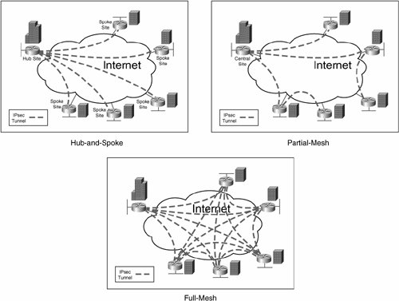
프레임릴레이 토폴로지

Slide 13
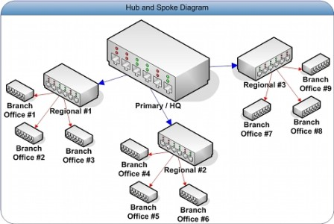
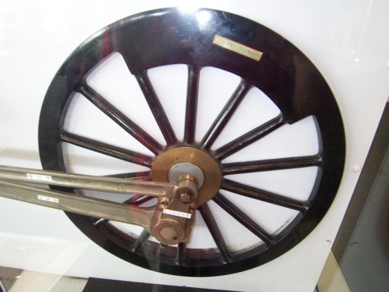
프레임릴레이 토폴로지
허브-앤-스포크(hub-and-spoke) 토폴로지
바퀴의 축과 바퀴살
성형(star) 토폴로지
가운데 위치한 프레임릴레이 스위치를 통해 라우터들이 연결됨. 프레임릴레이 스위치는 DLCI 번호를 기반으로 프레임을 전달

Slide 14
프레임릴레이 토폴로지
완전 그물망(full mesh) 토폴로지
프레임릴레이 스위치들이 상호 연결됨.
이중화 기능을 제공하여 안정성 향상
연결되는 PVC 만큼 비용 추가
부분 그물망(partial mesh) 토폴로지
모든 프레임릴레이 스위치들을 연결하는 것이 아니라 특정 부분만을 연결
트래픽 분산 목적으로 사용 가능

Slide 15
NBMA 네트워크
프레임릴레이는 NBMA (Non-Broadcast Multiple Access) 네트워크
브로드캐스트 기능이 지원되지 않는 다중접속망
프레임릴레이 네트워크에서는 별도의 설정을 통해 네이버를 맺게 해주는 등의 절차가 필요

Slide 16
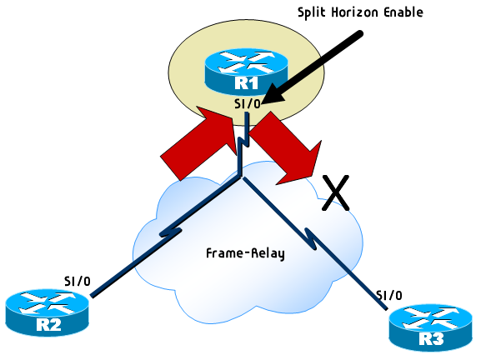
스플릿 호라이즌
스플릿 호라이즌 (Split Horizon)
한 인터페이스에서 학습한 경로를 동일한 인터페이스를 통해 전달하지 않게 하는 기술
라우팅 루프를 방지하기 위해 거리벡터 라우팅 프로토콜에 적용

Slide 17
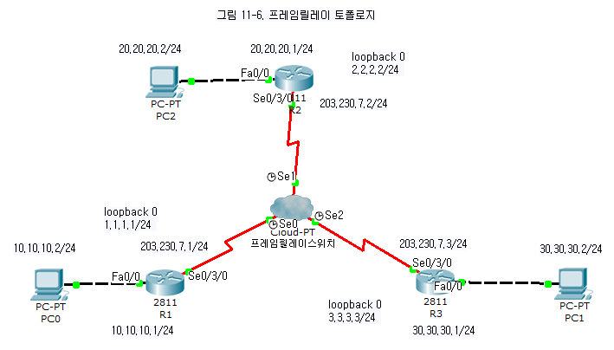
그림11-6. 프레임릴레이 토폴로지
WAN emulation → Generic(Cloud-PT)

Slide 18
프레임릴레이 연결을 위한 라우터 설정
R1(config)#int lo 0
R1(config-if)#ip add 1.1.1.1 255.255.255.0
R1(config-if)#exit
R1(config)#interface FastEthernet0/0
R1(config-if)#ip address 10.10.10.1 255.255.255.0
R1(config-if)#no shutdown
R1(config-if)#exit
R1(config)#int s0/3/0
R1(config-if)#ip add 203.230.7.1 255.255.255.0
R1(config-if)#encapsulation frame-relay
R1(config-if)#frame-relay map ip 203.230.7.2 102 broadcast
R1(config-if)#frame-relay map ip 203.230.7.3 102 broadcast
R1(config-if)#no shutdown
R1(config)#router rip
R1(config-router)#version 2
R1(config-router)#network 1.0.0.0
R1(config-router)#network 10.0.0.0
R1(config-router)#network 203.230.7.0
R1(config-router)#no auto-summary
R2(config)#int lo 0
R2(config-if)#ip add 2.2.2.2 255.255.255.0
R2(config-if)#exit
R2(config)#int fa0/0
R2(config-if)#ip add 20.20.20.1 255.255.255.0
R2(config-if)#no shutdown
R2(config-if)#exit
R2(config)#int s0/3/0
R2(config-if)#ip add 203.230.7.2 255.255.255.0
R2(config-if)#encapsulation frame-relay
R2(config-if)#frame-relay map ip 203.230.7.1 201 broadcast
R2(config-if)#frame-relay map ip 203.230.7.3 203 broadcast
R2(config-if)#no shutdown
R2(config-if)#exit
R2(config)#router rip
R2(config-router)#version 2
R2(config-router)#network 2.0.0.0
R2(config-router)#network 20.0.0.0
R2(config-router)#network 203.230.7.0
R2(config-router)#no auto-summary
R3(config)#int lo 0
R3(config-if)#ip add 3.3.3.3 255.255.255.0
R3(config-if)#exit
R3(config)#int fa0/0
R3(config-if)#ip add 30.30.30.1 255.255.255.0
R3(config-if)#no shutdown
R3(config-if)#exit
R3(config)#int s0/3/0
R3(config-if)#ip add 203.230.7.3 255.255.255.0
R3(config-if)#encapsulation frame-relay
R3(config-if)#frame-relay map ip 203.230.7.2 302 broadcast
R3(config-if)#frame-relay map ip 203.230.7.1 302 broadcast
R3(config-if)#no shutdown
R3(config-if)#exit
R3(config)#router rip
R3(config-router)#version 2
R3(config-router)#network 3.0.0.0
R3(config-router)#network 30.0.0.0
R3(config-router)#network 203.230.7.0
R3(config-router)#no auto-summary

Slide 19
DLCI 번호 등록 및 연결
201
203
102
302

Slide 20
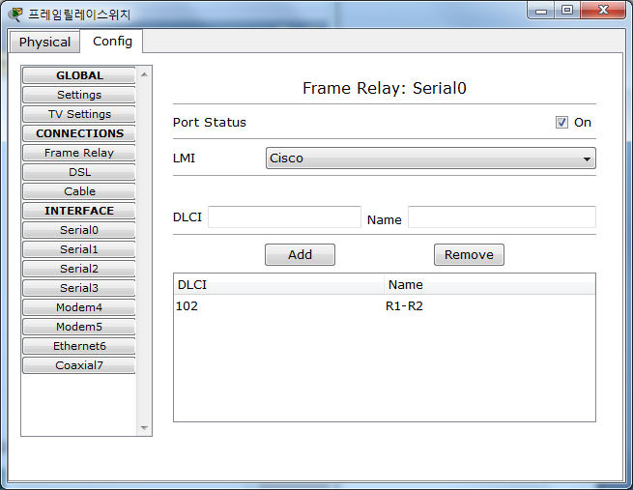
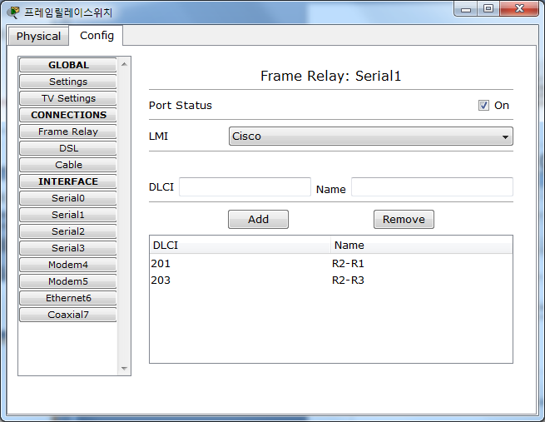
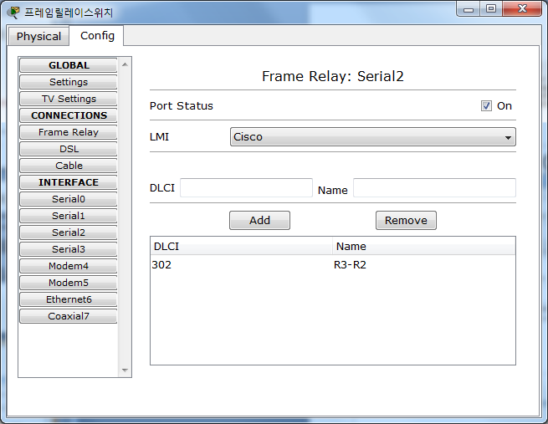
프레임릴레이에서 DLCI 번호 등록
102 등록
201,203 등록
302 등록

Slide 21
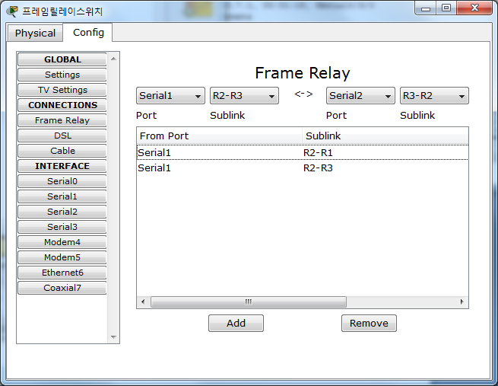
프레임릴레이에서 DLCI 연결
201-102 연결
203-302 연결

Slide 22
라우팅 테이블 확인
R2(config-if)#do show ip route
1.0.0.0/24 is subnetted, 1 subnets
R 1.1.1.0 [120/1] via 203.230.7.1, 00:00:44, Serial0/3/0
2.0.0.0/24 is subnetted, 1 subnets
C 2.2.2.0 is directly connected, Loopback0
3.0.0.0/24 is subnetted, 1 subnets
R 3.3.3.0 [120/1] via 203.230.7.3, 00:00:27, Serial0/3/0
10.0.0.0/24 is subnetted, 1 subnets
R 10.10.10.0 [120/1] via 203.230.7.1, 00:00:44, Serial0/3/0
20.0.0.0/24 is subnetted, 1 subnets
C 20.20.20.0 is directly connected, FastEthernet0/0
30.0.0.0/24 is subnetted, 1 subnets
R 30.30.30.0 [120/1] via 203.230.7.3, 00:00:27, Serial0/3/0
C 203.230.7.0/24 is directly connected, Serial0/3/0
Ping 테스트
R1-R2 연결
R2-R3 연결
R1-R3 연결 안됨.
스플릿 호라이즌
R1#show ip route
1.0.0.0/24 is subnetted, 1 subnets
C 1.1.1.0 is directly connected, Loopback0
2.0.0.0/24 is subnetted, 1 subnets
R 2.2.2.0 [120/1] via 203.230.7.2, 00:00:26, Serial0/3/0
10.0.0.0/24 is subnetted, 1 subnets
C 10.10.10.0 is directly connected, FastEthernet0/0
20.0.0.0/24 is subnetted, 1 subnets
R 20.20.20.0 [120/1] via 203.230.7.2, 00:00:26, Serial0/3/0
C 203.230.7.0/24 is directly connected, Serial0/3/0
R3(config-router)#do show ip route
2.0.0.0/24 is subnetted, 1 subnets
R 2.2.2.0 [120/1] via 203.230.7.2, 00:00:30, Serial0/3/0
3.0.0.0/24 is subnetted, 1 subnets
C 3.3.3.0 is directly connected, Loopback0
20.0.0.0/24 is subnetted, 1 subnets
R 20.20.20.0 [120/1] via 203.230.7.2, 00:00:30, Serial0/3/0
30.0.0.0/24 is subnetted, 1 subnets
C 30.30.30.0 is directly connected, FastEthernet0/0
C 203.230.7.0/24 is directly connected, Serial0/3/0

Slide 23
가상인터페이스를 이용한 전체 연결
R2의 인터페이스에 가상인터페이스를 만들어 점-대-점으로 연결하면 스플릿 호라이즌 문제 해결
R1-R2.201 (203.230.7.1-203.230.7.2)
R2.203-R3 (203.230.8.2-203.230.8.3)
S0/3/0.201
203.230.7.2
S0/3/0.203
203.230.8.2
203.230.8.3

Slide 24
가상인터페이스를 이용한 연결
R2(config)#int s0/3/0
R2(config-if)#no ip address 203.230.7.2 255.255.255.0
R2(config-if)#encapsulation frame-relay
R2(config-if)#no frame-relay map ip 203.230.7.1 201 broadcast
R2(config-if)#no frame-relay map ip 203.230.7.3 203 broadcast
R2(config-if)#no shutdown
R2(config-if)#exit
R2(config)#int s0/3/0.201 point-to-point
R2(config-subif)#ip add 203.230.7.2 255.255.255.0
R2(config-subif)#frame-relay interface-dlci 201
R2(config-subif)#exit
R2(config)#int s0/3/0.203 point-to-point
R2(config-subif)#ip add 203.230.8.2 255.255.255.0
R2(config-subif)#frame-relay interface-dlci 203
R2(config-subif)#exit
R2(config)#router rip
R2(config-router)#network 203.230.8.0
기존 설정 삭제
가상인터페이스 201
가상인터페이스 203
R3(config)#int s0/3/0
R3(config-if)#ip add 203.230.8.3 255.255.255.0
R3(config-if)#encapsulation frame-relay
R3(config-if)#frame-relay map ip 203.230.8.2 302 broadcast
R3(config-if)#frame-relay map ip 203.230.7.1 302 broadcast
R3(config-if)#no shutdown
R3(config-if)#exit
R3(config)#router rip
R3(config-router)#no network 203.230.7.0
R3(config-router)#network 203.230.8.0

Slide 25
전체 연결 성공
R2#show ip route
R 1.0.0.0/8 [120/1] via 203.230.7.1, 00:00:00, Serial0/3/0.201
2.0.0.0/24 is subnetted, 1 subnets
C 2.2.2.0 is directly connected, Loopback0
R 10.0.0.0/8 [120/1] via 203.230.7.1, 00:00:00, Serial0/3/0.201
20.0.0.0/24 is subnetted, 1 subnets
C 20.20.20.0 is directly connected, FastEthernet0/0
R 30.0.0.0/8 [120/1] via 203.230.8.2, 00:00:00, Serial0/3/0.203
C 203.230.7.0/24 is directly connected, Serial0/3/0.201
C 203.230.8.0/24 is directly connected, Serial0/3/0.203
R3(config-if)#do show ip route
R 1.0.0.0/8 [120/2] via 203.230.8.1, 00:00:06, Serial0/3/0
R 2.0.0.0/8 [120/1] via 203.230.8.1, 00:00:06, Serial0/3/0
R 10.0.0.0/8 [120/2] via 203.230.8.1, 00:00:06, Serial0/3/0
R 20.0.0.0/8 [120/1] via 203.230.8.1, 00:00:06, Serial0/3/0
30.0.0.0/24 is subnetted, 1 subnets
C 30.30.30.0 is directly connected, FastEthernet0/0
R 203.230.7.0/24 [120/1] via 203.230.8.1, 00:00:06, Serial0/3/0
C 203.230.8.0/24 is directly connected, Serial0/3/0
R1(config-if)#do show ip route
1.0.0.0/24 is subnetted, 1 subnets
C 1.1.1.0 is directly connected, Loopback0
R 2.0.0.0/8 [120/1] via 203.230.7.2, 00:00:19, Serial0/3/0
10.0.0.0/24 is subnetted, 1 subnets
C 10.10.10.0 is directly connected, FastEthernet0/0
R 20.0.0.0/8 [120/1] via 203.230.7.2, 00:00:19, Serial0/3/0
R 30.0.0.0/8 [120/2] via 203.230.7.2, 00:00:19, Serial0/3/0
C 203.230.7.0/24 is directly connected, Serial0/3/0
R 203.230.8.0/24 [120/1] via 203.230.7.2, 00:00:19, Serial0/3/0

Slide 26
프레임릴레이 동작 확인
R2(config-router)#do show int s0/3/0.201
Serial0/3/0.201 is up, line protocol is up (connected)
Hardware is HD64570
Internet address is 203.230.7.2/24
MTU 1500 bytes, BW 1544 Kbit, DLY 20000 usec,
reliability 255/255, txload 1/255, rxload 1/255
Encapsulation FRAME-RELAY
Last clearing of "show interface" counters never
R2(config-router)#do show int s0/3/0.203
Serial0/3/0.203 is up, line protocol is up (connected)
Hardware is HD64570
Internet address is 203.230.8.2/24
MTU 1500 bytes, BW 1544 Kbit, DLY 20000 usec,
reliability 255/255, txload 1/255, rxload 1/255
Encapsulation FRAME-RELAY
Last clearing of "show interface" counters never
R2(config-router)#do show frame-relay map
Serial0/3/0.201 (up): point-to-point dlci, dlci 201, broadcast, status defined, active
Serial0/3/0.203 (up): point-to-point dlci, dlci 203, broadcast, status defined, active

Slide 27
11장 실습과제
실습1. 그림 11-1 토폴로지에 PPP PAP 설정. 패스워드가 맞아야 통신이 되는 것을 확인
실습2. 그림 11-1 토폴로지에 PPP CHAP 설정. 패스워드가 맞아야 통신이 되는 것을 확인
실습3. 그림11-6 프레임릴레이 토폴로지를 설정하고 라우팅테이블 확인(스플릿 호라이즌 확인)
실습4. 그림11-6에서 모든 컴퓨터간에 통신이 되도록 가상인터페이스를 이용하여 설정 변경

Slide 28
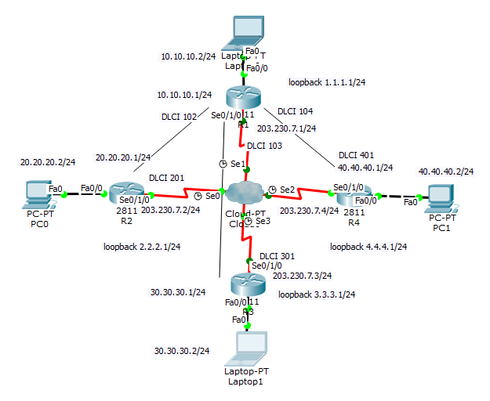
11장 실습과제
실습 5. 다음과 같이 수정된 토폴로지에 대해 실습 3의 내용을 수행하시오. (R1-R2, R1-R3, R1-R4 만 연결되도록 설정)

Slide 29
11장 실습과제
실습 6. 위의 수정된 토폴로지에 대하여 가상인터페이스를 이용하여 전체 라우터들을 직접 연결하여 통신되도록 설정하시오.
R1-R2, R1-R3, R1-R4
R2-R1, R2-R3, R2-R4
R3-R1, R3-R2, R3-R4
R4-R1, R4-R2, R4-R3

